Slide 1
Mediācijas ieviešanas prakse; pilotprojekti
Irēna Kucina
valsts sekretāra vietniece
tiesu jautājumos
2017. gada 21. februāris

Slide 2
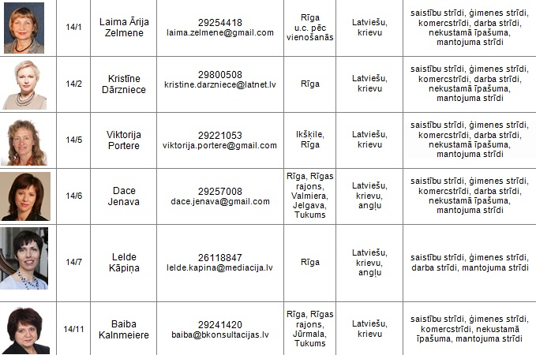
Sertificēti mediatori:
Tiesas ieteiktās mediācijas ietvaros darbojas sertificēti mediatori.
Pašreiz Latvijā kopā sertifikātu ieguvušas 44 personas.
Pilns saraksts pieejams: www.sertificetimediatori.lv

Slide 3
Sertificēti mediatori:
Prasības sertificētiem mediatoriem nosaka Mediācijas likums.
Kārtību, kādā persona iegūst sertifikātu, un pārbaudījuma saturu nosaka Ministru kabineta 2014.gada 5.augusta noteikumi Nr.433 „Mediatoru sertifikācijas un atestācijas kārtība”.
Par sertificētu mediatoru var būt fiziskā persona, kura:
ir sasniegusi 25 gadu vecumu;
ar nevainojamu reputāciju;
saņēmusi valsts atzītu augstāko izglītību apliecinošu izglītības dokumentu;
prot valsts valodu augstākajā līmenī;
kā arī izgājusi mediatora apmācības kursu un ieguvusi mediatora sertifikātu.

Slide 4
Sertificēti mediatori:
Sertifikācijas pārbaudījumam ir trīs daļas: tests, teorētisko zināšanu pārbaudījums un mediācijas procesa izspēle.
Ar grozījumiem MK noteikumos, kas stājās spēkā 2015. gada septembrī, lai celtu kvalitāti:
palielināts mediatora zināšanas apliecinošo mācību stundu minimālais skaits (no 30 uz 100);
Precizēta prasība par sertifikācijas pārbaudījuma vidējo vērtējumu, paredzot, ka pārbaudījuma otrā un trešā daļa ir nokārtota, ja kandidāts ir saņēmis vidējo vērtējumu vismaz 7 balles (iepriekš – 4 balles), tādējādi, palielinot eksāmena nokārtošanas slieksni.

Slide 5
Sertificēti mediatori:
Ar grozījumiem Notariāta likumā un Tiesu izpildītāju likumā 2015. gadā tika noteikts, ka gan zvērinātiem tiesu izpildītāji, gan zvērinātiem notāriem ir atļauts vadīt mediāciju kā sertificētam mediatoram atbilstoši Mediācijas likumā paredzētajiem noteikumiem un kārtībai.
Pašreiz neviens no šo profesiju pārstāvjiem nav ieguvis sertifikātu.
Vienlaikus zvērināti notāri un tiesu izpildītāji turpina mācības mediācijas jautājumos.

Slide 6
Tiesas ieteiktā mediācija:
2014. gada jūnijā stājās spēkā Mediācijas likums, 2015. gada janvārī - tiesību normas, kas paredz tiesas ieteikto mediāciju, kuru vada mediators, ja tiesvedības gaitā, kamēr lietas izskatīšana pēc būtības nav pabeigta, puses pēc tiesas vai tiesneša ieteikuma izteikušas gribu atrisināt domstarpības, izmantojot mediāciju.
Lai veicinātu tiesas ieteikto mediāciju, uzsākti divi pilotprojekti:
Bezmaksas mediatoru konsultācijas tiesās (t.s. «Mediācijas galdu» projekts);
Bezmaksas mediācija ģimenes strīdos.

Slide 7
Projekts - Bezmaksas mediatoru konsultācijas tiesās:
Sertificētu mediatoru bezmaksas konsultācijas jau no 2016. gada pieejamas vairākās tiesās Rīgā un visā Latvijā:
Rīgā: Latgales priekšpilsētas un Rīgas rajona tiesā (Rīgā), Vidzemes priekšpilsētas tiesā un no š.g. 16. janvāra – Rīgas apgabaltiesā;
Citur Latvijā: Rīgas rajona tiesas Jūrmalas tiesu namā un Rīgas rajona tiesā Siguldā, Jelgavas rajona tiesā, Valmieras rajona tiesā (līdz š.g. gada sākumam), kā arī Aizkraukles rajona tiesā.
Pašlaik tiek izskatīta iespēja projektu ieviest arī Liepājas tiesā.

Slide 8
Projekts - Bezmaksas mediatoru konsultācijas tiesās:
Projekta gaitā klienti līdz šā gada februārim saņēmuši 82 bezmaksas konsultācijas (No tām 2016. gadā – 56).
Rīgā: Latgales priekšpilsētas un Rīgas rajona tiesā (Rīgā), kā arī Vidzemes priekšpilsētas tiesā līdz š.g. gada 1. februārim – 50 (2016. gadā - 34) mediācijas konsultācijas, Rīgas apgabaltiesā no š.g. 16. janvāra līdz 15. februārim – 7 konsultācijas;
Citur Latvijā: Jūrmalā, Siguldā, Jelgavā, Valmierā un Aizkrauklē līdz š.g. 1. februārim kopā sniegtas 25 (2016. gadā – 22) mediācijas konsultācijas.
Pamatojoties uz konsultācijām trešajā daļā gadījumu uzsākti mediācijas procesi, t.i. kopumā šobrīd uzsākti 19 mediācijas procesi, no kuriem 7 gadījumos jau ir panāktas vienošanās.

Slide 9
Projekts - Bezmaksas mediācija ģimenes strīdos:
No 2017. gada rasta iespēja paplašināt mediācijas pieejamību, liekot īpašu uzsvaru uz ģimenes strīdu risināšanu, tādējādi uzsverot ģimenes stiprināšanas nepieciešamību un nozīmību, bērna labklājības nodrošināšanu.
No 2017. gada 1. janvāra līdz 31.decembrim pieejami bezmaksas sertificētu mediatoru pakalpojumi, lai palīdzētu risināt vecāku domstarpības, kas skar arī bērnu intereses, un stiprinātu ģimeņu stabilitāti. Tiks apmaksātas pirmās piecas mediācijas sesijas.
Projekta kopējās izmaksas ir 45 tūkstoši eiro.
Lai nodrošinātu projekta ietvaros veikto mediāciju kvalitāti un mediatoru pieejamību, mediatoru pakalpojumus projekta ietvaros nodrošina sertificēti mediatori.

Slide 10
Projekts - Bezmaksas mediācija ģimenes strīdos:
Kam paredzēts atbalsts un kur vērsties pēc pakalpojuma?
Vecākiem savu savstarpējo strīdu, kas skar arī bērnus, konstruktīvai risināšanai, arī tajos gadījumos, kad tiesā jau ierosināta lieta.
Projekta mērķis ir palīdzēt risināt domstarpības, cenšoties saglabāt ģimeni, vai vismaz risināt domstarpības veidā, kas ļauj saglabāt cieņpilnas attiecības starp vecākiem, un nodrošināt turpmāku vecāku spēju kopīgi konstruktīvi risināt jautājumus, kas saistīti ar bērna ikdienas aprūpi, audzināšanu un izglītošanu.
Lai izvērtētu personas iespējas saņemt pakalpojumu, jāvēršas pie sertificēta mediatora, vai Sertificētu mediatoru padomē. Tiesā uzsākta strīda gadījumā informācija var jautāt arī tiesā.
Informācija par projektu pieejama tiesās, nodota pašvaldībām, sociālajiem dienestiem, bāriņtiesām, u.c.

Slide 11
Projekts - Bezmaksas mediācija ģimenes strīdos:
Kāds atbalsts paredzēts?
Projekta ietvaros pirmās piecas mediācijas sesijas (katra 60 minūšu apmērā), ko vadījis sertificēts mediators, pusēm tiks nodrošinātas bez maksas. Ja puses vēlēsies mediācijas procesu turpināt, tām pašām būs jāsedz tālākās mediācijas izmaksas.
Mediācijas procesam var būt nepieciešamas vairākas tikšanās (sesijas). Strīda risinājuma panākšanai nepieciešamo sesiju skaits ir atkarīgs no domstarpību rakstura – ilguma, veida, iesaistīto personu skaita. Jāatgādina, ka mediācijas process ir pilnībā brīvprātīgs. Ikviena no pusēm jebkurā brīdī var atteikties no mediācijas turpināšanas.

Slide 12
Projekts - Bezmaksas mediācija ģimenes strīdos:
Pašreiz projektā ir iesaistījušies 22 sertificēti mediatori
Līdz 20. februārim projekta ietvaros noslēgti jau 38 līgumi par sertificētu mediatoru pakalpojumiem.

Slide 13
ESF projekts Justīcija Attīstībai
Eiropas Sociālā fonda līdzfinansētā projekta "Justīcija attīstībai" ietvaros:
2016.gada novembrī notika apaļā galda diskusija par Mediācijas ieviešanu praksē, ar mērķi pārrunāt aktuālos jautājumus mediācijas jomā;
Šā gada maijā plānota divu dienu konference: «Mediācija un Šķīrējtiesas: sasniegumi un izaicinājumi». Plānots, ka konferenci būs iespēja apmeklēt 150 dalībniekiem - tiesnešiem, advokātiem, mediatoriem, u.c. Konferences ietvaros notiks arī mediācijas meistarklases profesionāļiem.
Plānotas mācības gan lai nodrošinātu pamatizpratni, gan lai veiktu padziļinātu apmācību mediācijas jautājumos (mērķauditorija gan tiesneši, gan tiesu darbinieki).

Slide 14
Paldies par uzmanību!

